Slide 1

BẢO MẬT HỆ THỐNG CRM 1.0
VIETINBANK
Nghiên cứu áp dụng tự động hoá đánh giá an ninh IaC và Container Image bằng Trivy / Terrascan
Nhóm thực hiện: Đỗ Văn Đạt, Trần Ngọc Dũng, Tạ Ngọc Tuệ, Nguyễn Linh Chi, Trương An Ninh
Giảng viên: TS. Vũ Duy Hiến
Hà Nội - 2026

Slide 2
CHƯƠNG TRÌNH THUYẾT TRÌNH
PHẦN 1: OVERVIEW KIẾN TRÚC
PHẦN 2: TÍCH HỢP & DEMO
Kiến trúc tổng thể 6 lớp (Technical Layers)
Trivy: Quét SCA, Secrets & Image
Phân tích Stack Công nghệ: Frontend, API, Data
Terrascan: Kiểm soát chính sách IaC
Luồng tích hợp Legacy & Cloud-native
Pipeline Hard-Gate & GitOps Flow
Thách thức bảo mật chuỗi cung ứng
Demo: Scenario Phát hiện & Chặn lỗ hổng
VietinBank Confidential
Page 02

Slide 3

PHẦN 1: OVERVIEW KIẾN TRÚC HỆ THỐNG
Phân tích kỹ thuật đa lớp CRM 1.0 VietinBank

Slide 4

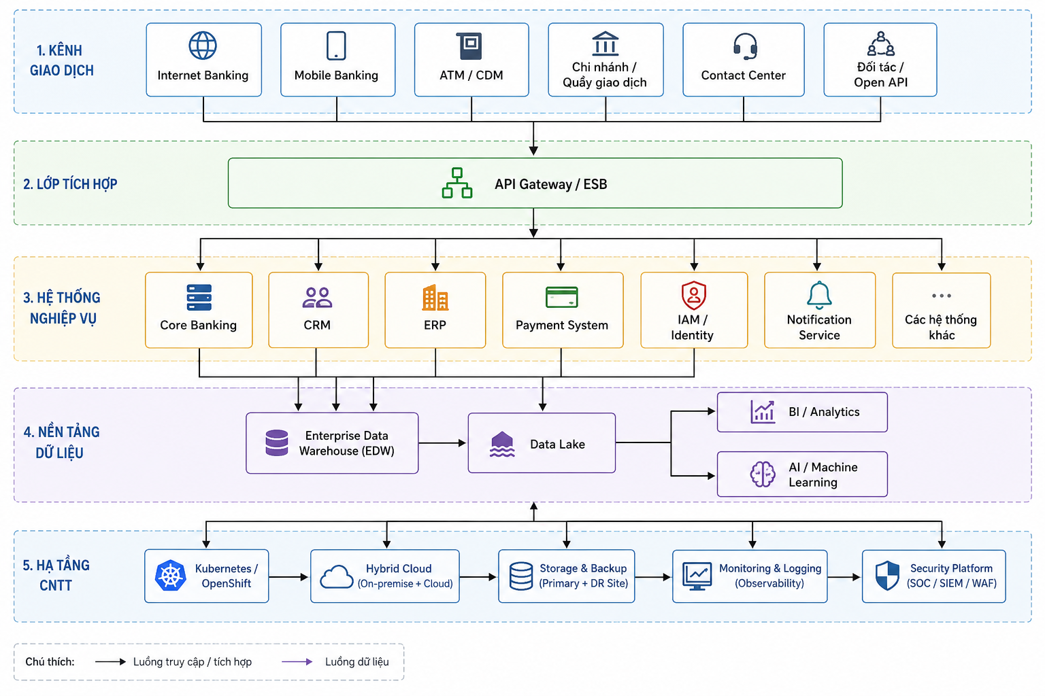

KIẾN TRÚC TỔNG THỂ CRM 1.0 (TECHNICAL OVERVIEW)
Mô hình phân lớp tách biệt (Decoupled Layers) đảm bảo khả năng mở rộng và hiệu năng cao cho CRM.
Architecture Overview
Page 04

Slide 5


LỚP KÊNH GIAO DỊCH (ACCESS LAYER)
Web Frontend: Xây dựng trên nền tảng NextJS, hỗ trợ Server-side Rendering (SSR) giúp tối ưu trải nghiệm và bảo mật phía Client.
Mobile Access: Cán bộ QHKH truy cập qua Mobile App chuyên dụng, tích hợp SDK bảo mật.
MDM Control: Thiết bị đầu cuối được quản lý bởi Mobile Device Management (MDM) để kiểm soát cấu hình và ngăn chặn Malware.
HTTPS / TLS 1.2+
Toàn bộ luồng dữ liệu từ Kênh truy cập được mã hóa đầu cuối và kiểm soát phiên (Session) chặt chẽ.

Slide 6

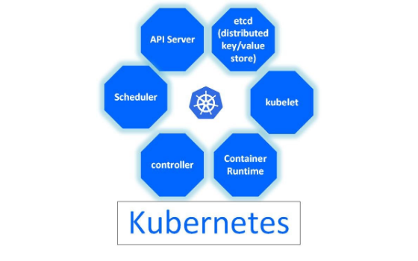
LỚP XÁC THỰC & BẢO MẬT ĐỊNH DANH
Thành phần cốt lõi:
IAM / ADFS: Quản lý định danh tập trung, hỗ trợ Single Sign-On (SSO) cho cán bộ nhân viên.
RBAC / ABAC: Kiểm soát truy cập dựa trên vai trò và thuộc tính (Chi nhánh, Phòng ban).
OAuth 2.0 / JWT: Sử dụng Token-based authentication để bảo mật giao tiếp giữa Frontend và API.

Slide 7



LỚP DỊCH VỤ CRM (MICROSERVICES LAYER)
Hệ thống được thiết kế theo kiến trúc Microservices, đóng gói dưới dạng Docker Containers chạy trên nền tảng Red Hat OpenShift.
Shared Services
Business Services
Inter-service Comm
Auth Service, Notification, File Storage, PDF Generator. Phục vụ các module nghiệp vụ chung.
Customer Management, Campaign, Lead/Opportunity, Product Catalog. Xử lý logic nghiệp vụ đặc thù.
Giao tiếp qua REST API (Đồng bộ) và Kafka Event Streaming (Bất đồng bộ).

Slide 8
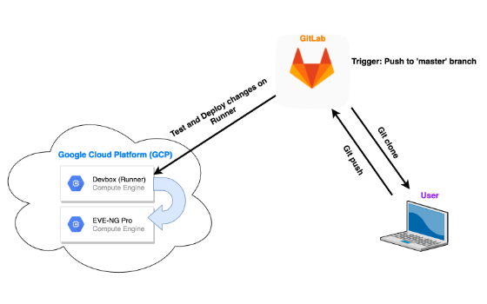
LỚP TÍCH HỢP NGÂN HÀNG (INTEGRATION)
CRM 1.0 đóng vai trò trung tâm, kết nối dữ liệu từ các hệ thống Legacy của VietinBank:
Hệ thống | Phương thức
Core Banking | ESB / API Gateway
Internet/Mobile Banking | Open API / Kafka
Contact Center | SIP / Internal API
Loan Origin System (LOS) | SOAP / REST

Slide 9


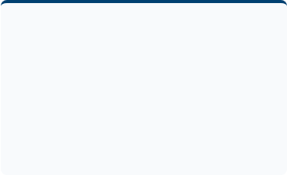


LỚP DỮ LIỆU (DATA PERSISTENCE)
Relational DB
In-memory Cache
Object Storage
Sử dụng Oracle DB cho các dữ liệu giao dịch trọng yếu và PostgreSQL cho các Microservices mới.
Redis Cluster được sử dụng để cache thông tin phiên, danh mục sản phẩm nhằm giảm tải cho DB Core.
Lưu trữ tài liệu khách hàng, hợp đồng điện tử và các tệp tin đính kèm (ECM/CDM).

Slide 10
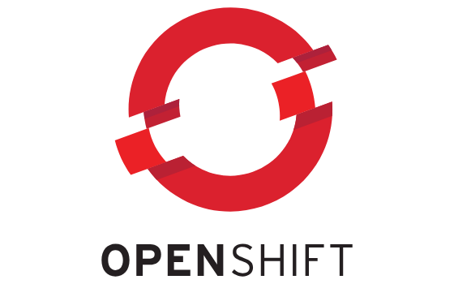
HẠ TẦNG CLOUD-NATIVE (INFRASTRUCTURE)
Container Orchestration: Sử dụng Red Hat OpenShift để quản lý vòng đời container.
High Availability: Triển khai Multi-AZ, cân bằng tải tại lớp Ingress và Service.
Automation: Toàn bộ hạ tầng được định nghĩa dưới dạng mã (Terraform / K8s Manifests).

Slide 11


THÁCH THỨC BẢO MẬT & ĐỀ XUẤT CẢI THIỆN
Vấn đề hiện tại
Đề xuất DevSecOps
•
Kiểm tra bảo mật thủ công, tốn thời gian.
•
Tích hợp quét an ninh tự động vào Pipeline CI/CD.
•
Lỗ hổng CVE trong thư viện nguồn mở khó kiểm soát.
•
Áp dụng Trivy để quét Image & SCA.
•
Cấu hình sai Kubernetes (Misconfiguration) tiềm ẩn rủi ro leo thang quyền.
•
Áp dụng Terrascan để kiểm tra chính sách IaC.
•
Thiết lập Hard Gate chặn deploy nếu không an toàn.
•
Rò rỉ Secrets (API Keys) trong mã nguồn.

Slide 12
PHẦN 2: CHUYÊN SÂU TÍCH HỢP TRIVY & TERRASCAN
Tự động hóa đánh giá an ninh hạ tầng và chuỗi cung ứng

Slide 13
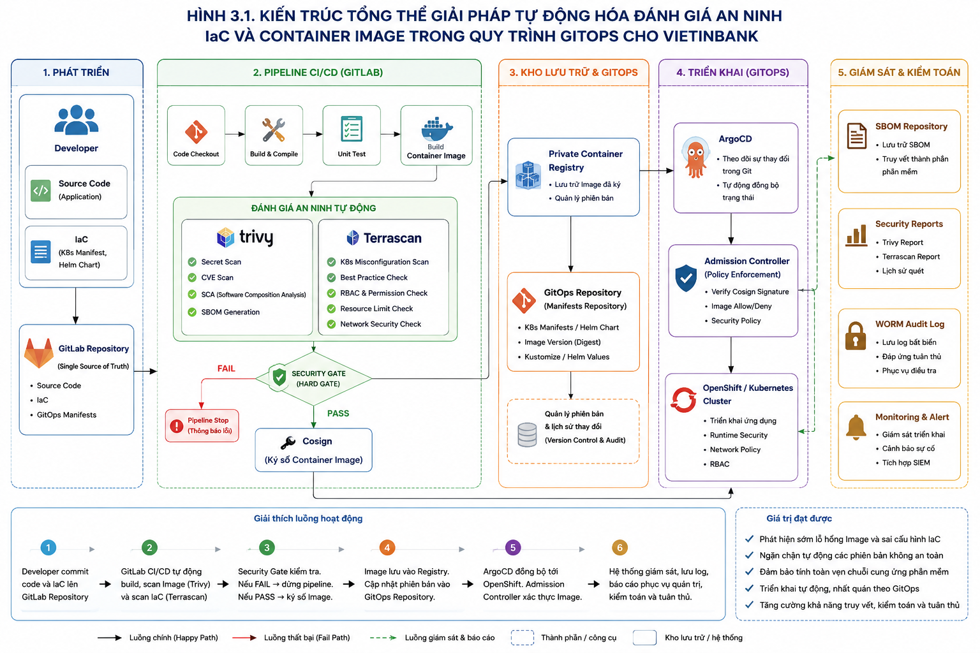
KIẾN TRÚC TỔNG THỂ GIẢI PHÁP BẢO MẬT
Lớp 1 - Phát triển: Mã nguồn & IaC được quản lý tập trung tại GitLab (Single Source of Truth).
Lớp 2 - CI/CD (Security Gate): Tự động Build & Scan với Trivy (SCA/Image) và Terrascan (IaC). Áp dụng Hard Gate chặn đứng luồng nếu phát hiện lỗi High/Critical. Ký số bằng Cosign.
Lớp 3 - GitOps & Lưu trữ: Image sạch đưa lên Private Registry, Cấu hình Manifest đưa lên GitOps Repo.
Lớp 4 - Triển khai (Runtime): ArgoCD đồng bộ xuống OpenShift. Admission Controller xác thực chữ ký số.
Lớp 5 - Giám sát: Lưu SBOM, Security Reports và WORM Audit Log.

Slide 14

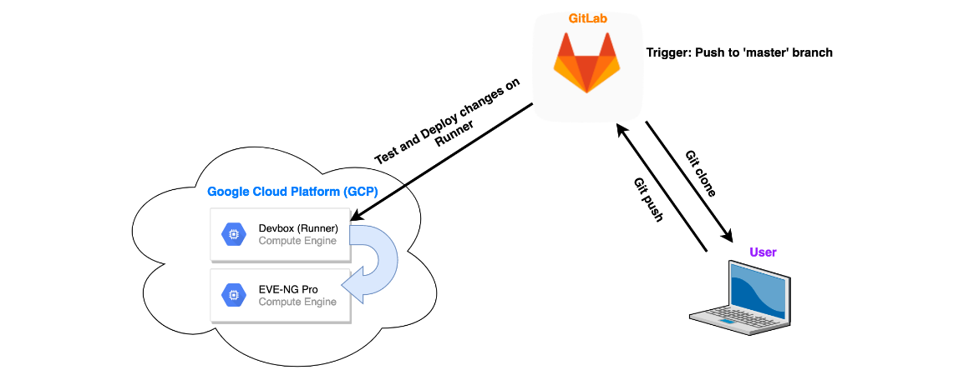
TRIẾT LÝ SHIFT-LEFT SECURITY
Thay vì kiểm tra bảo mật ở giai đoạn cuối, chúng ta đưa bảo mật vào ngay từ bước đầu của vòng đời phát triển (SDLC).

Slide 15





LUỒNG PIPELINE GITLAB CI/CD TÍCH HỢP
TRIVY
TERRASCAN
Pipeline được cấu hình tự động (Automation) để thực hiện các bài kiểm tra an ninh mà không cần sự can thiệp của con người.

Slide 16
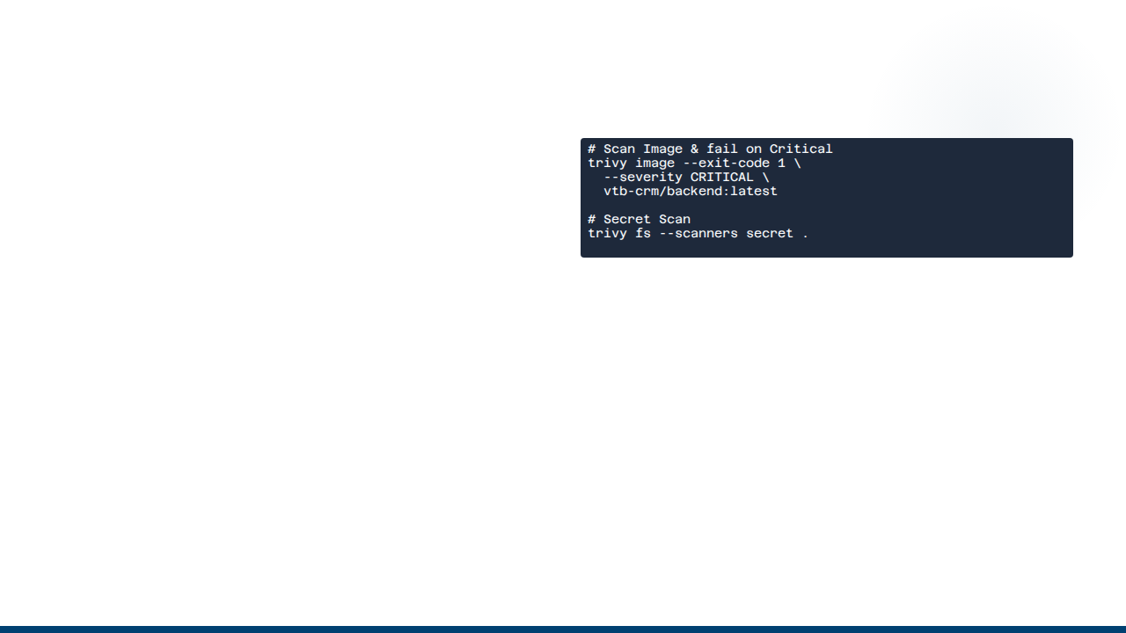

TRIVY: QUÉT SCA, SECRETS & IMAGE
Technical Command:
•
Secret Scanning: Phát hiện API Keys, Passwords hardcode trong code.
•
SCA (Software Composition Analysis): Quét lỗ hổng CVE trong các thư viện (Go, NodeJS, Python).
•
Image Scanning: Quét các lớp (Layers) của Docker Image để tìm OS vulnerabilities.

Slide 17

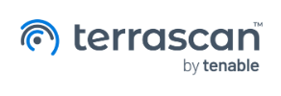
TERRASCAN: PHÂN TÍCH IAC MISCONFIGURATION
Technical Command:
•
Kiểm soát các rủi ro trong Kubernetes Manifests.
•
Sử dụng ngôn ngữ Rego (OPA) để định nghĩa các Policy bảo mật.
•
Đảm bảo Best Practices: No-Root, Resource Limits, AppArmor/Seccomp profiles.

Slide 18


CƠ CHẾ HARD GATE & FAILING LOGIC
Logic Dừng Pipeline
Exception (Waiver) Flow
Nếu kết quả quét trả về lỗ hổng mức CRITICAL hoặc HIGH, Pipeline sẽ tự động trả về Exit Code 1.
Trong trường hợp lỗ hổng chưa có bản vá (Fix version) nhưng cần deploy gấp, bộ phận SecOps sẽ phê duyệt bản ghi .trivyignore có thời hạn.
Điều này ngăn chặn việc build image và đẩy lên Container Registry (Harbor).

Slide 19
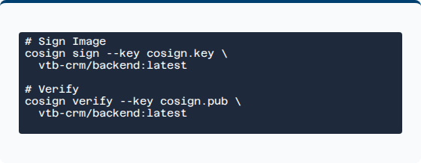
SUPPLY CHAIN SECURITY: KÝ SỐ COSIGN
Đảm bảo Image không bị thay đổi (Tampered) từ lúc Build đến lúc Run.
•
Chỉ Image đã vượt qua tất cả bài test mới được ký số.
•
Sử dụng khóa Private được bảo mật trong GitLab CI.
•
Xác minh chữ ký tại OpenShift Cluster trước khi triển khai.

Slide 20
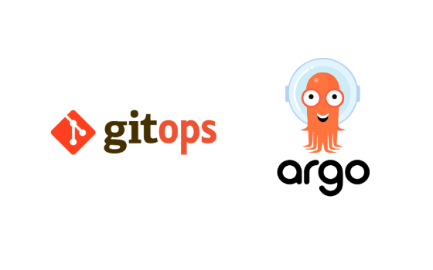
GITOPS WORKFLOW: ĐỒNG BỘ QUA ARGOCD
•
Single Source of Truth: Mọi cấu hình hạ tầng đều nằm trên Git.
•
Drift Detection: Tự động phát hiện và khôi phục nếu có thay đổi trái phép trên Cluster.
•
Sync Policy: Chỉ đồng bộ các Image đã được xác thực qua Chữ ký số.

Slide 21
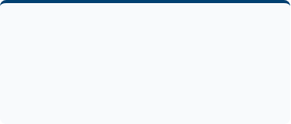


CẤU HÌNH MÔI TRƯỜNG DEMO (SETUP)
Runner
Target
Policies
GitLab Runner chạy trên Docker, tích hợp sẵn binary Trivy & Terrascan.
OpenShift Cluster giả lập cho hệ thống CRM Backend.
Tập luật OPA cho Terrascan: Chặn privileged containers & root users.

Slide 22

DEMO 1: PHÁT HIỆN & CHẶN LỖ HỔNG CVE
Kịch bản: Developer khai báo sử dụng thư viện Java cũ (VD: log4j-core:2.14.1 hoặc Spring Boot phiên bản cũ) trong file pom.xml, hoặc sử dụng Base Image openjdk:8 chứa lỗi bảo mật.
Kết quả:
Trivy phân tích pom.xml và .jar, phát hiện lỗ hổng CRITICAL (VD: CVE-2021-44228 - Log4Shell).
Kích hoạt Hard Gate (Exit Code 1) -> Job FAILED.
Ngăn chặn rủi ro RCE (Remote Code Execution) trước khi đẩy lên Registry.

Slide 23
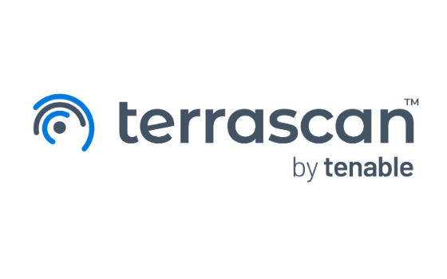
DEMO 2: SAI CẤU HÌNH K8S MANIFEST
Kịch bản: File deployment.yaml cho phép container chạy với quyền privileged: true.
Kết quả:

Slide 24

HIỆU QUẢ KỸ THUẬT MANG LẠI
Trước DevSecOps
Sau DevSecOps
MTTR: 7 Ngày
MTTR: 2 Giờ
Mean Time to Remediation (MTTR) giảm đáng kể nhờ phát hiện sớm và tự động hóa.

Slide 25

KẾT LUẬN & LỘ TRÌNH KỸ THUẬT
Kết luận
Roadmap
Tích hợp Trivy & Terrascan vào GitOps không chỉ bảo mật hệ thống CRM mà còn xây dựng văn hóa Security-as-Code tại VietinBank.
•
Nghiên cứu Runtime Security (Falco).
•
Tích hợp AI để dự đoán và tự động vá lỗ hổng (Auto-remediation).
•
Mở rộng mô hình cho toàn bộ 500+ API của VietinBank.

Slide 26
Q&A
Trân trọng cảm ơn sự lắng nghe của quý vị!

